Slide 1
/ Cây fenwick
Nhóm 16
Nguyễn Thị Kim Anh (20521072)
Võ Minh Trí (20520821)
Phạm Đức Duy (19521432)

Slide 2
Giới thiệu
Nhóm 16
Fenwick Tree (Binary Indexed Tree - BIT) là một cấu trúc dữ liệu tối ưu cho việc cập nhật giá trị một phần tử và tìm tổng giữa 2 vị trí bất kì trong mảng.
Ưu điểm
Nhược điểm
Bộ nhớ thấp
Cài đặt đơn giản
Có thể giải được nhiều bài toán về dãy số
Thời gian chạy: O(logn)
Không tổng quát bằng Segment Tree. Tất cả bài toán giải được bằng Fenwick tree đều có thể giải được bằng Segment Tree nhưng ngược lại thì không.

Slide 3
Bài toán
Nhóm 16
Cho mảng a gồm n phần tử. Có Q truy vấn gồm 2 loại :
u v : Cộng v vào a[u]
p : Tính tổng các phần tử a[:p]
n, Q<= 2.10^5

Slide 4
Cách xử lý 1
Nhóm 16
const int N = 200003;
int a[N];
void update( int u, int x) {
a[u] = a[u] + x;
}
int getSum(int p) {
int ans = 0;
for (int i = 1; i <= p; ++i)
ans = ans + a[i];
return ans;
}
Phân tích
Độ phức tạp khi update: O(1)
Độ phức tạp khi truy vấn: O(p) = O(n)
Có Q truy vấn: O(Q+Qn) = O(Q.n)

Slide 5
Cách xử lý 2
Nhóm 16
A
2 | 1 | 0 | 7 | 2 | 4 | 3 | 6
prefixSum
2
3
3
10
12
16
19
25

Slide 6
Cách xử lý 2
Nhóm 16
A = [2,1,0,7,2,4,3,6]
prefixSum=[2,3,3,10,12,16,19,25]
-> getsum(3)=4
int sum[N];
void preprocess() {
sum[1] = a[1];
for (int i = 2; i <= n; ++i) {
sum[i] = sum[i - 1] + a[i];}
}
void update( int u, int x) {
for (int i = u; i <= n; ++i) {
sum[i] = sum[i] + x;}
}
int getSum( int p) {
return sum[p];
}
Độ phức tạp tiền xử lý: O(n)
Độ phức tạp khi update: O(p) = O(n)
Độ phức tạp khi truy vấn: O(1)
Có Q truy vấn:
Không update: O(Q + n)
Có update: O(Q.n)

Slide 7
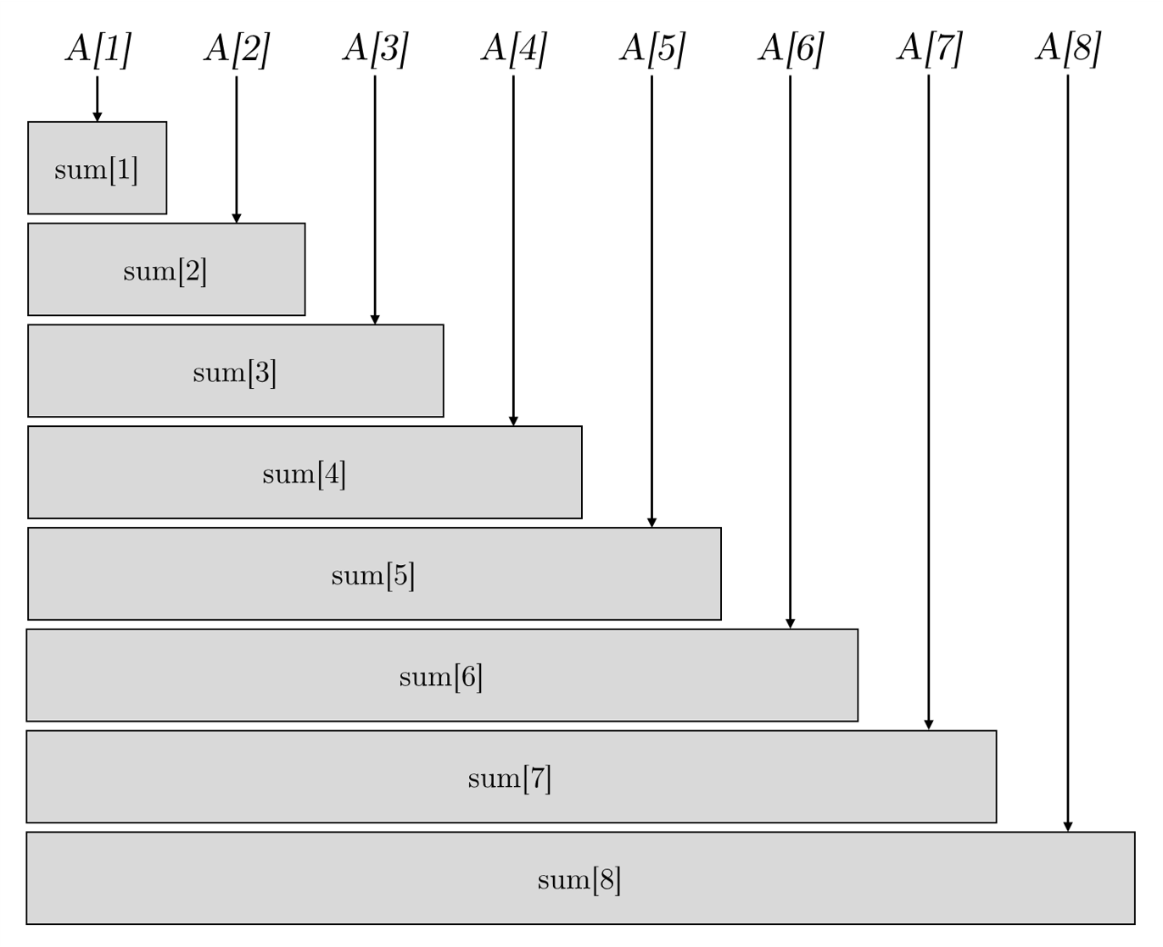
Nhóm 16

Slide 8
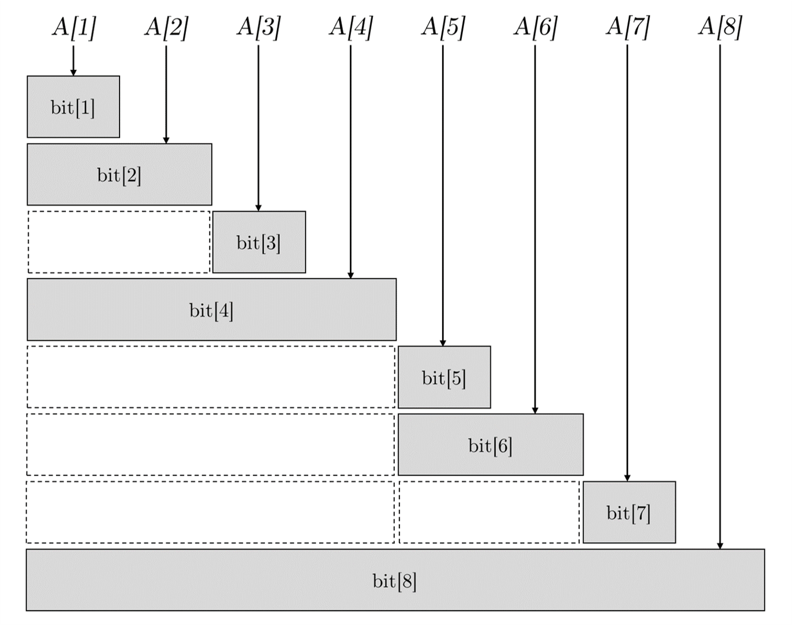
Nhóm 16
Binary ranges
1 = 2^0 -> 0001
2 = 2^1 -> 0010
3 = 2^1 +2^0 -> 0011
4 = 2^2 -> 0100
…
7 = 2^2 +2^1 +2^0 -> 0111
8 = 2^3 -> 1000
7 = 0111 -> 0110(6) ->0100(4)
3 = 0011 -> 0010(2)
mảng a = [2,1,0,7,2,4,3,6]
getSum(1,7)= sum(1,4)+ sum(5,6)+ sum(7,7)
= 10 + 6 + 3 =19

Slide 9
Nhóm 16
Biểu diễn Binary
mảng a = [2,1,0,7,2,4,3,6,]
prefixsum=[2,3,0,10,2,6,3,25]
getSum(1,7)= prefixsum[4]+ prefixsum[6] + prefixsum [7]= 10 + 6 + 3 =19
update(1,1) //A[1] + 1
prefixsum=[3,4,0,11,2,6,3,26]
Vị trí 1,2,4,8
0001(1)->0010 (2)-> 0100(4) ->1000(8)

Slide 10
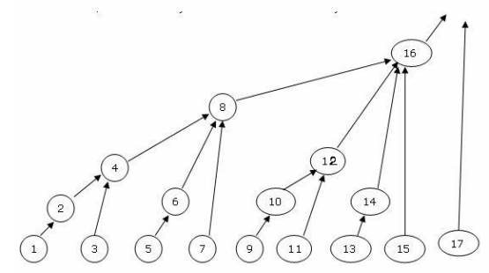

Nhóm 16
Cây fenwick (Binary index tree)
$m =2^k.p$(với p là số lẻ).
Hay nói cách khác, k là vị trí của bít 1 bên phải nhất của m tính từ số 0. Nút có số hiệu m sẽ là nút gốc của một cây con gồm 2^k nút có số hiệu từ $m−2^k+1$đến m.
Nút 8: $8 = 2^3$. (1000)
Vậy các nút nó sẽ quản lý là
($8 – 2^3+1 = 1$) cho đến (8) Nhìn trong hình đúng là nút 8 sẽ quản lý các nút 1, 2, 3, 4, 5, 6, 7, 8.

Slide 11


Độ phức tạp cây Fenwick
Nhóm 16
$$O(logn)$$
n có thể có tối đa logn bits vì:
$n= 2^(i_{1}) +2^(i_{2}) + ….+ 2^(i_{k})(i_{1}>i_{2}>…>i_{k}>=0)>=2^(i_{1})$
$log(n)\sim i_{1}$
Mỗi lần cộng thêm, bit cuối 1 luôn bị dịch lên ít nhất 1 lần, dẫn đến có tối đa logn lần dịch bit
0001(1) -> 0010(2) -> … 1000(8)
Mỗi lần trừ đi ,bit cuối 1 luôn bị dịch lên ít nhất 1 lần, dẫn đến có tối đa logn lần dịch
bit
0111(7) -> 0110(6) -> 0100(4)

Slide 12
Thêm, xóa đi bit 1 cuối
Nhóm 16
~m = - m – 1
m = x(n)x(n-1)…x(0)
~m= ~x(n)~x(n-1)…~x(0)
m + ~m = 11….1= -1
m & (-m) chứa duy nhất bit 1 thấp nhất của m
m = x(n) x(n-1)….x(k+1) 1 0000..0
~m= ~x(n)~x(n-1)…~x(k+1) 0 11111..1
-m=~m+1= ~x(n)~x(n-1)…~x(k+1) 1 000..0
m & -m=0000…10….0 = 2^k
Thêm vào bit 1 cuối cùng
m+= m & (-m)
Xóa đi bit 1 cuối
m-== m & (-m)

Slide 13
Implement
Update
Sum
Nhóm 16
void update(bit_arr, indx, value)
while (indx< strlen( bit_arr){
bit_arr[indx]+=value
indx+= indx & (-indx)
}
void sum(bit_arr, indx)
result = 0
while (indx>0){
result+= bit_arr[indx]
indx-= indx & (-indx)
}
return result
INDEX.HTML

Slide 14
1 số bài áp dụng BIT
Dãy nghịch thế
Dãy con tăng dài nhất
Xếp hàng
Nhóm 16
INDEX.HTML

Slide 15
Dãy nghịch thế
Nhóm 16
Cho một dãy số a₁.. a_{N}. Một nghịch thế là một cặp số u, v sao cho u < v và a_{u} > a_{v}. Nhiệm vụ của bạn là đếm số nghịch thế.
Input: Dòng đầu ghi số nguyên dương N.
N dòng sau mỗi dòng ghi một số a_{i} ( 1 ≤ i ≤ N ).
Output: Ghi trên một dòng số M duy nhất là số nghịch thế.
1 ≤ N ≤ 60000
1 ≤ a_{i} ≤ 60000

Slide 16
Dãy nghịch thế
Nhóm 16
Cho một dãy số a₁.. a_{N}. Một nghịch thế là một cặp số u, v sao cho u < v và a_{u} > a_{v}. Nhiệm vụ của bạn là đếm số nghịch thế.
Dùng một mảng đếm t[100.000], t[u] cho biết số lần xuất hiện của u
- Khởi tạo các phần tử mảng t là 0.
- Duyệt mảng ứng với mỗi a_{i} thực hiện hai thao tác:
1) Kiểm tra xem hiện giờ có bao nhiêu số lớn hơn a_{i} và đứng trước ai
2) Cập nhật a_{i} vào mảng t, nghĩa là tăng các phần tử từ t[a_{i}+1] đến t[100.000], mỗi phần tử thêm 1.

Slide 17
Dãy nghịch thế
Nhóm 16
int getBIT( int m) { int result = 0; for(; m<= N; m += m & -m){ { result += t[m]; } return result; }
void updateBIT ( int m) { for(; m> 0; m &= m-1) t[m] += 1; } }
cin>>n; for(i= 1; i<= n; i++)
cin>>a[i]; kq = 0; for(i= 1; i<=n;i++) { kq += getBIT( a[i]+1); updateBIT( a[i]); } cout<<kq;

